Slide 1
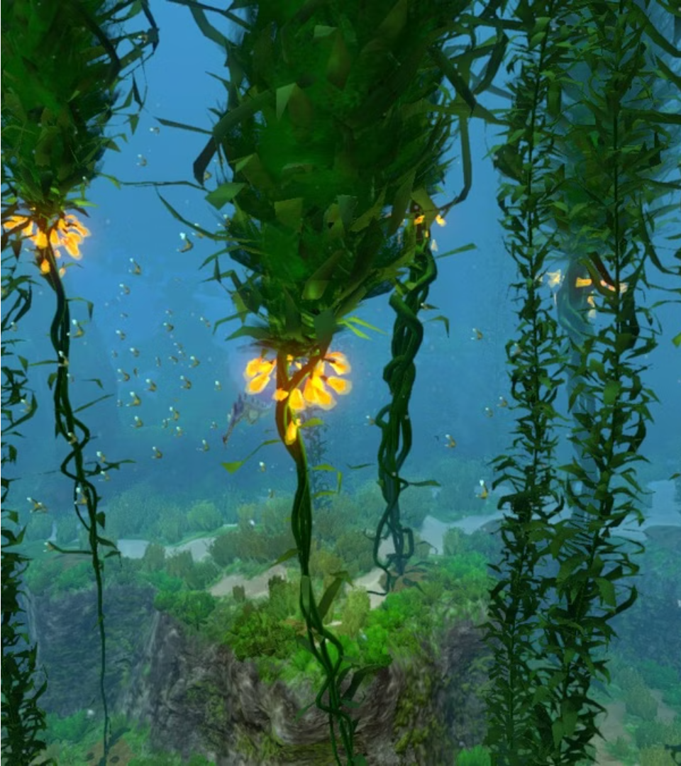
Систематика растений. Общая характеристика водорослей
newUROKI.net
Водоросли - это разнообразная группа фотосинтезирующих организмов, которые играют важную роль в экосистемах. Они встречаются практически во всех водных и влажных наземных местообитаниях, от океанов до ледников. Водоросли варьируются по размеру от микроскопических одноклеточных форм до макроскопических многоклеточных. В данной презентации мы рассмотрим основные характеристики и классификацию водорослей, а также их роль в природе и жизни человека.
Презентация для урока биологии в 6 классе по теме: "Характеристика водорослей"
«Новые УРОКИ» newUROKI.net
Всё для учителя – всё бесплатно!

Slide 2
newUROKI.net
Введение в мир водорослей
1
Что такое водоросли?
2
Где обитают водоросли?
Водоросли - это фотосинтезирующие организмы, которые не имеют корней, стеблей и листьев, как высшие растения.
Водоросли встречаются в самых разнообразных водных и влажных средах - от океанов и озер до почвы и даже снега.
3
Разнообразие водорослей
4
Значение водорослей
Существует множество видов водорослей, различающихся по размеру, форме, цвету и способу размножения.
Водоросли играют ключевую роль в пищевых цепях, производя кислород и органические вещества для других организмов.

Slide 3
newUROKI.net
Разнообразие и классификация
Основные группы водорослей
Критерии классификации
Эволюция и филогения
Водоросли делятся на несколько основных групп: зеленые, красные, бурые и диатомовые. Каждая группа имеет свои уникальные особенности строения и жизненного цикла.
Классификация водорослей основана на таких признаках, как клеточное строение, пигменты, способ размножения и другие характеристики.
Происхождение и эволюция водорослей тесно связаны с развитием фотосинтетических организмов на Земле. Современные таксономические данные помогают прояснить их филогенетические взаимоотношения.

Slide 4
newUROKI.net
Строение водорослей
1
Клеточное строение
Водоросли имеют разнообразное клеточное строение, от простых одноклеточных форм до сложных многоклеточных организмов.
2
Клеточные органеллы
В клетках водорослей присутствуют типичные для эукариот органеллы, такие как ядро, митохондрии, хлоропласты и вакуоли.
3
Клеточная стенка
Клеточная стенка водорослей состоит из различных полисахаридов, которые придают прочность и форму клеткам.

Slide 5
newUROKI.net
Процессы жизнедеятельности
Фотосинтез
Дыхание
Рост и деление
Движение
Водоросли - одни из главных фотосинтезирующих организмов на Земле, производящих кислород и биомассу.
Как и другие организмы, водоросли используют аэробное дыхание для получения энергии.
Водоросли растут и размножаются за счет клеточного деления, как одноклеточные, так и многоклеточные формы.
Некоторые виды водорослей обладают способностью к самостоятельному движению с помощью жгутиков или ресничек.

Slide 6
newUROKI.net
Размножение и развитие
Бесполое размножение
Водоросли могут размножаться бесполым путем, образуя споры или фрагменты слоевища.
Половое размножение
Половое размножение у водорослей происходит путем слияния гамет, образующих зиготу.
Жизненные циклы
В жизненных циклах водорослей чередуются половое и бесполое поколения.

Slide 7
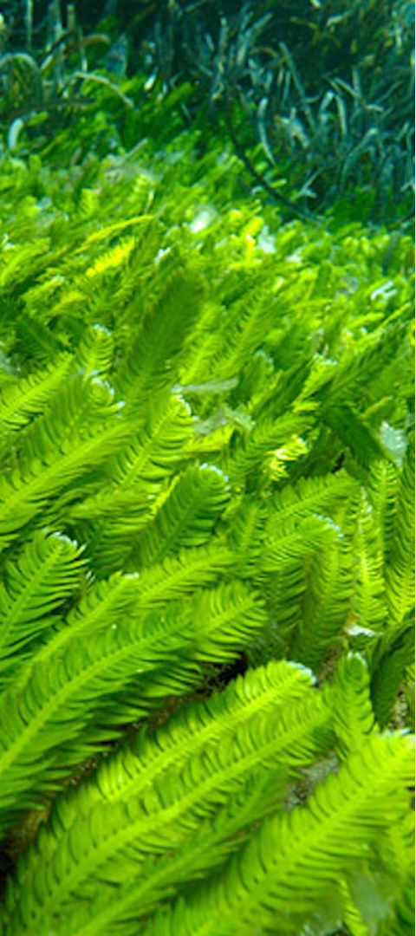
newUROKI.net
Адаптация к среде обитания
Водная среда
Наземные местообитания
Водоросли прекрасно адаптированы к жизни в водной среде: они имеют плавучие органы, защищающие от высыхания, и могут использовать растворенные в воде минеральные вещества.
Некоторые водоросли приспособились жить во влажных наземных условиях, образуя защитные оболочки и использую воду из атмосферы.
Экстремальные условия
Многие водоросли способны выживать в экстремальных средах, таких как высокогорье, пустыни или даже ледники, благодаря уникальным адаптациям.

Slide 8
newUROKI.net
Значение водорослей для природы и человека
Роль в природе
Применение человеком
- Основа пищевых цепей - Производство кислорода - Борьба с загрязнением - Среда обитания для многих организмов
- Пищевые добавки и диетические продукты - Производство биотоплива - Сырье для производства косметики - Источник ценных биоактивных веществ
Таким образом, водоросли играют огромную роль в природных экосистемах и представляют большую ценность для человека. Их разнообразие и адаптивность делают их важным объектом научных исследований и практического применения.

